Slide 1

Analyse morgendlicher Blutzuckerwerte – Chance oder Sackgasse?
Ramon Schildknecht, Lars Gisler, Carmela Wey

Slide 2

Methodik (CRISP-DM)
Fragestellung
Datenbeschaffung/-verständnis
Datenbereinigung
Datenanalyse
Evaluation/Bewertung
Ausblick
4.
7.
5.
8.
6.
9.
10.

Slide 3
Fragestellung
Wie unterscheiden sich Branded-Medikamente von Generikas?
Wie viele Generikas gibt es (Anzahl)? Wie viele Branded-Products gibt es?
Wie viele Branded-Products haben ein Generika? Wie viele Branded-Products haben kein Generika?
Wie ist das Verhältnis zwischen Generika und Branded? Gibt es mehr Branded-Products?
Wie ist der Preisunterschied zwischen Branded-Products und Generikas? Sind Generikas billiger?
Wie unterscheiden sich die Preise von Original-Medikamenten für welche es Generika gibt im Vergleich zu denen es keine Generika gibt. Sind die Original-Medikamente, welche ein Generika haben billiger?

Slide 4
Datenbeschaffung/-verständnis
Datenmodell/Primärschlüssel, Data-Wrangling (Join etc.)
Domain-Expertise (Verständnis BNF-Code)
Bereinigung gemäss Vorgaben
Logische Überschriften

Slide 5
Datenbeschaffung/-verständnis

Slide 6
Datenbereinigung
Bereinigung gemäss Vorgaben
Logische Überschriften
N/A Werte bei Items oder NIC
Notes:
Es gibt 101 Beobachtungen mit mindestens einem fehlenden Wert. Dies sind im Verhaelntis zu den knapp 30'000 Beobachtungen sehr wenige. Daher entfernen wir diese als heuristischen Ansatz. Dies sind im Verhaelntis zu den knapp 30'000 Beobachtungen sehr wenige. Daher entfernen wir diese als heuristischen Ansatz. Als Erkenntnis der NA-Analyse behalten wir folgende Erkenntnisse im Hinterkopf.

Slide 7
Datenbereinigung
- 1-2 Bsp Bereinigung gemäss Vorgaben
Notes:
Es gibt 101 Beobachtungen mit mindestens einem fehlenden Wert. Dies sind im Verhaelntis zu den knapp 30'000 Beobachtungen sehr wenige. Daher entfernen wir diese als heuristischen Ansatz. Dies sind im Verhaelntis zu den knapp 30'000 Beobachtungen sehr wenige. Daher entfernen wir diese als heuristischen Ansatz. Als Erkenntnis der NA-Analyse behalten wir folgende Erkenntnisse im Hinterkopf.

Slide 8
Datenanalyse (I/III)

Slide 9
Datenanalyse (II/III)

Slide 10
Datenanalyse (III/III)

Slide 11


Check: Fragestellung

Slide 12
Ausblick:

Slide 13
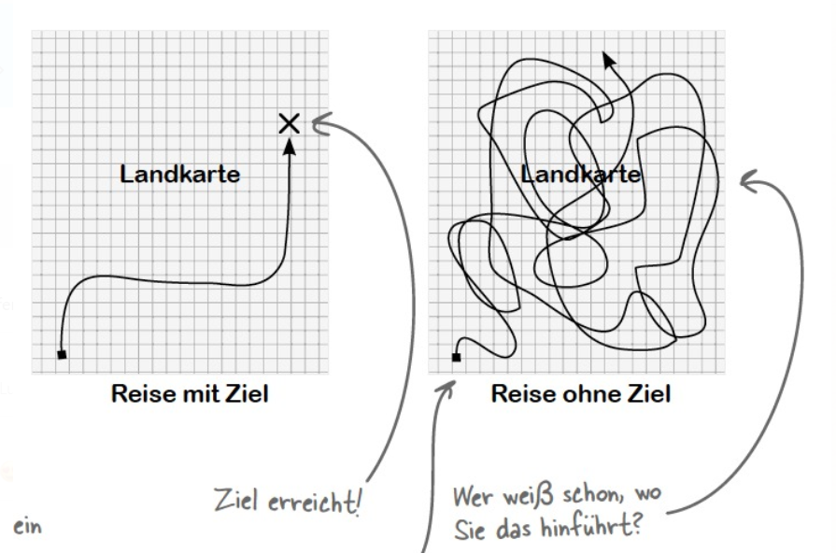
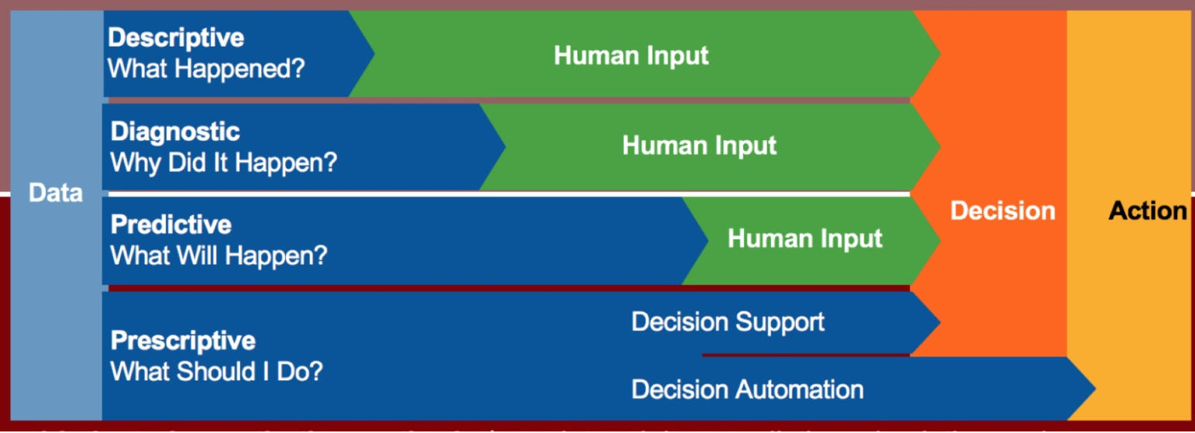

Lessons Learned
Domaine-Wissen ist unabdingbar → bei Möglichkeit Experte beiziehen
Dubletten manuell entfernt → bei grossem Datensatz nicht möglich
Zurück zur Datenbereinigung während der Analyse → nicht optimal → Fragestellung & Storyline am Anfang
Datenpräsentation und Arbeitsteilung als Herausforderung
Notes:
- Aussagekraeftige Zielvariable fehlt, wie z. B. Einschaetzung persoenliches Wohlbefinden zu regelmaessig definiertem Zeitpunkt, z. B. nach Fruehstueck, nach Mittagessen oder nach Nachtessen
- Zusammenfuegen der einzelnen Patientendaten aufwaendig
- Beschreibung der Daten war eher knapp
- Interpretation der Werte der Codes schwierig
- Mangelndes Fachwissen
- Blutzuckerwert von Diabetes-Patienten kann extrem schwanken und wird durch viele Faktoren beeinflusst
- Klare Normwerte bei Diabetes-Patienten existieren nicht
- Als R-Neuling benoetigt man fuer einfachste Befehle und Funktionen viel Zeit
- Explorative Datenanalyse benoetigt viel Zeit, man kann sich darin verlieren. Am besten setzt man sich dafuer ein fixes Zeitfenster.
- Im Subset mit nur 20 Observationen konnten die Duplikate manuell ausgelesen werden, in einem Datenset mit mehreren 100 Observationen ist die nicht moeglich. Wir haben versucht, die Duplikate mit einer Funktion zu bestimmen. Leider ist uns dies noch nicht gelungen.

Slide 14
Analyse morgendlicher Blutzuckerwerte – Chance oder Sackgasse? Sackgasse mit Option Chance
Ramon Schildknecht, Lars Gisler, Carmela Wey

